Slide 1
Angular Framework

Slide 2
Angular
Angular is a TypeScript-based front-end web application framework maintained by Google.
It is a platform for building dynamic, single-page web applications (SPAs).
Angular allows developers to build rich, client-side applications with ease using modern web technologies like HTML, CSS, and JavaScript (or TypeScript).
Notes:
Angular là một framework ứng dụng web front-end dựa trên TypeScript, được duy trì bởi Google.
Nó là một nền tảng để xây dựng các ứng dụng web động, trang đơn (SPA).
Angular cho phép các nhà phát triển xây dựng các ứng dụng phía máy khách phong phú một cách dễ dàng bằng cách sử dụng các công nghệ web hiện đại như HTML, CSS và JavaScript (hoặc TypeScript).

Slide 3
Key Features of Angular (1)
Component-Based Architecture:
Applications are built using modular, reusable components, each with its own logic, view, and style.
Two-Way Data Binding:
Synchronizes data between the model (business logic) and the view (UI) in real-time.
Dependency Injection (DI):
Angular's DI system allows the creation and management of services, promoting modularity and maintainability.
Directives:
Extend the HTML vocabulary by creating custom behaviors (*ngIf, *ngFor, etc.).
RxJS and Observables:
Enables reactive programming for handling asynchronous operations like HTTP requests and event streams.
Notes:
Component-Based Architecture:
Applications are built using modular, reusable components, each with its own logic, view, and style.
Two-Way Data Binding:
Synchronizes data between the model (business logic) and the view (UI) in real-time.
Dependency Injection (DI):
Angular's DI system allows the creation and management of services, promoting modularity and maintainability.
Directives:
Extend the HTML vocabulary by creating custom behaviors (*ngIf, *ngFor, etc.).
RxJS and Observables:
Enables reactive programming for handling asynchronous operations like HTTP requests and event streams.

Slide 4
Key Features of Angular (2)
Routing and Navigation:
Angular's router allows navigation between views in a SPA.
Built-In Modules:
Features like forms, HTTP client, animations, and testing are provided out of the box.
Ahead-of-Time (AOT) Compilation:
Angular compiles HTML templates and TypeScript code into JavaScript before runtime for better performance.
CLI Tooling:
Angular CLI (Command Line Interface) provides powerful scaffolding, building, testing, and deploying tools.
Cross-Platform Development:
Build progressive web apps (PWAs), mobile apps, and desktop apps using Angular.
Notes:
Kiến Trúc Dựa Trên Component:
Ứng dụng được xây dựng bằng cách sử dụng các component mô-đun, có thể tái sử dụng, mỗi component có logic, view và style riêng.
Data Binding Hai Chiều:
Đồng bộ hóa dữ liệu giữa model (logic nghiệp vụ) và view (UI) theo thời gian thực.
Dependency Injection (DI):
Hệ thống DI của Angular cho phép tạo và quản lý các service, thúc đẩy tính mô-đun và khả năng bảo trì.
Directives:
Mở rộng từ vựng HTML bằng cách tạo các hành vi tùy chỉnh (*ngIf, *ngFor, v.v.).
RxJS và Observables:
Cho phép lập trình phản ứng để xử lý các hoạt động không đồng bộ như yêu cầu HTTP và luồng sự kiện.

Slide 5
Angular Basic Concept: Components
Components are the building blocks of Angular applications. Each component consists of:
HTML Template: Defines the UI.
CSS/SCSS Styles: Defines the appearance.
TypeScript Class: Contains the logic.
Notes:
Components là các khối xây dựng của ứng dụng Angular. Mỗi component bao gồm:
HTML Template (Mẫu HTML): Định nghĩa UI.
CSS/SCSS Styles (Kiểu CSS/SCSS): Định nghĩa giao diện.
TypeScript Class (Lớp TypeScript): Chứa logic.

Slide 6
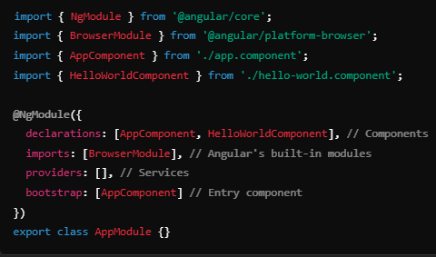
Angular Basic Concept: Modules
Modules are containers for a cohesive block of code dedicated to a specific domain or feature.
Notes:
Modules là các vùng chứa cho một khối mã gắn kết được dành riêng cho một miền hoặc tính năng cụ thể.

Slide 7
Angular Basic Concept: Directives
Directives add behavior to elements or templates.
Structural Directives: Alter the DOM structure (e.g., *ngIf, *ngFor).
Attribute Directives: Change the appearance or behavior of an element (e.g., [ngStyle], [ngClass]).
Notes:
Directives thêm hành vi vào các phần tử hoặc templates.
Structural Directives (Directives Cấu Trúc): Thay đổi cấu trúc DOM (ví dụ: *ngIf, *ngFor).
Attribute Directives (Directives Thuộc Tính): Thay đổi giao diện hoặc hành vi của một phần tử (ví dụ: [ngStyle], [ngClass]).

Slide 8
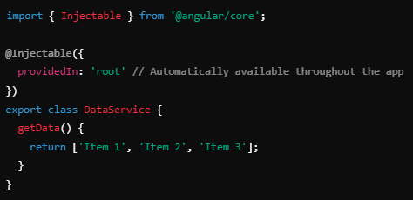
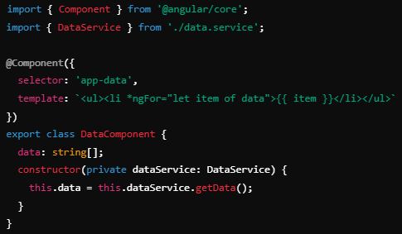
Angular Basic Concept: Services
Services handle business logic and data sharing. They are injectable and promote reusability.
Example Service:
Using the Service:
Notes:
Services xử lý logic nghiệp vụ và chia sẻ dữ liệu. Chúng có thể được inject (tiêm) và thúc đẩy khả năng tái sử dụng.
Service Ví Dụ:
Sử Dụng Service:

Slide 9
Angular Install
NodeJs
Angular CLI
Init: ng new <project-name>
Start app: ng serve

Slide 10
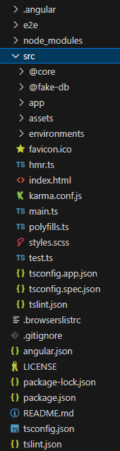
Project Structure
src/: main folder containing your application’s source code.
app/: contains the root module (app.module.ts), root component (app.component.ts), and other feature modules, components, services, and routing files.
assets/: directly accessible static assets like images, fonts, and other resources.
environments/: Environment-specific configurations.
index.html: the single-page HTML file where the Angular application is bootstrapped.
main.ts: the entry point of the application.
polyfills.ts: includes polyfills required for browser compatibility.
styles.css: global styles for the application.
Notes:
Cấu Trúc Thư Mục Dự Án Angular:
src/: Thư mục chính chứa mã nguồn ứng dụng của bạn.
app/: Chứa module gốc (app.module.ts), component gốc (app.component.ts) và các module tính năng, components, services và file routing khác.
assets/: Các tài sản tĩnh có thể truy cập trực tiếp như hình ảnh, phông chữ và các tài nguyên khác.
environments/: Các cấu hình dành riêng cho môi trường.
index.html: File HTML trang đơn nơi ứng dụng Angular được bootstrap.
main.ts: Điểm vào của ứng dụng.
polyfills.ts: Bao gồm các polyfills cần thiết cho khả năng tương thích của trình duyệt.
styles.css: Các style toàn cục cho ứng dụng.

Slide 11
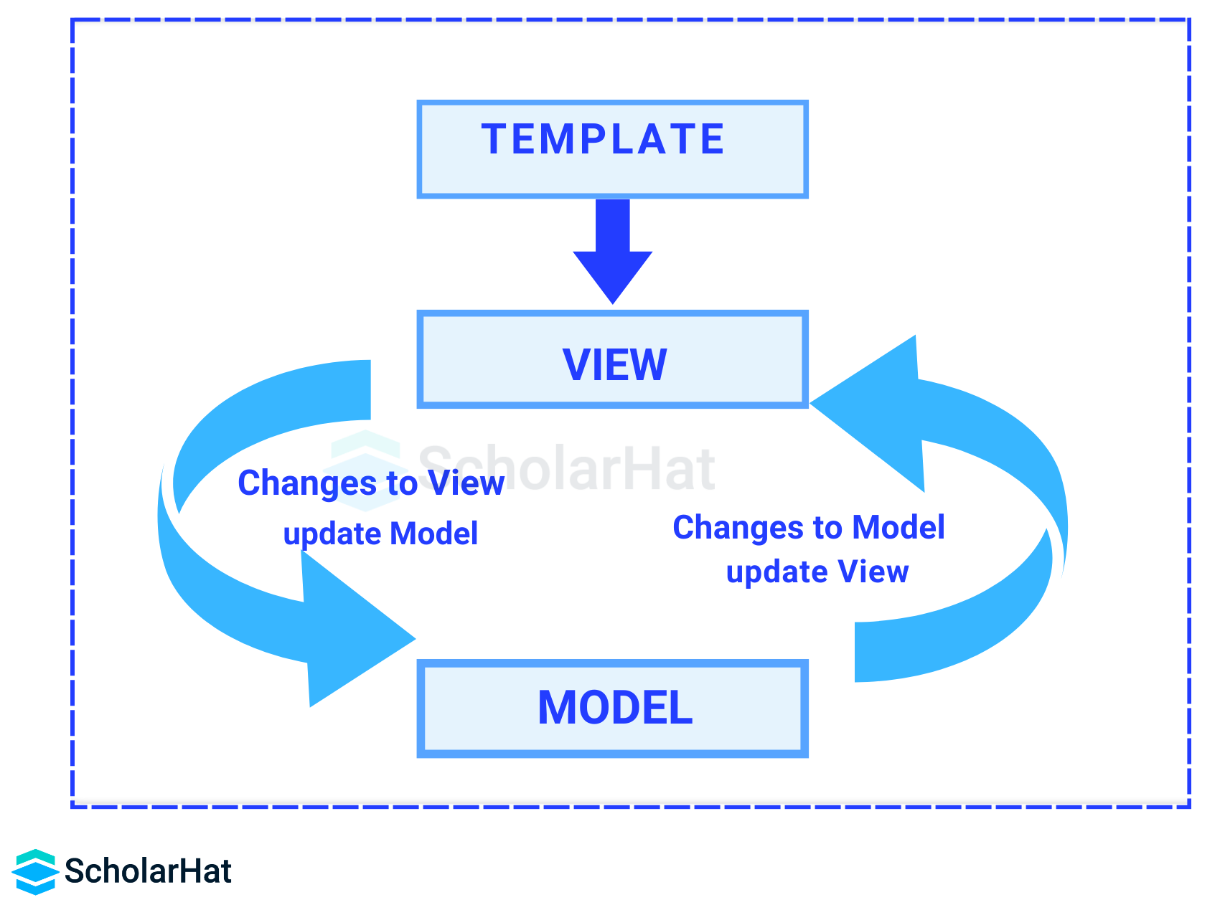
Angular Data Binding
Data binding in Angular is a mechanism that connects the application's data (model) with the view (HTML template), allowing data to flow seamlessly between them.
Notes:
Data binding (Ràng buộc dữ liệu) trong Angular là một cơ chế kết nối dữ liệu của ứng dụng (model) với view (template HTML), cho phép dữ liệu luân chuyển liền mạch giữa chúng.

Slide 12
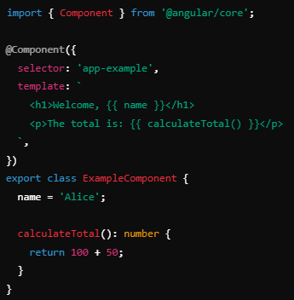

Interpolation
Displays dynamic data from the component in the view.
Uses the {{ ... }} syntax.
Example:
Component (TypeScript):
Template (HTML):
Notes:
Hiển thị dữ liệu động từ component trong view.
Sử dụng cú pháp {{ ... }}.
Ví dụ:
Component (TypeScript):
Template (HTML):

Slide 13
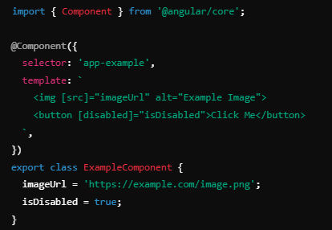

Property Binding
Binds the value from the component to an HTML element property (not an attribute).
Uses the [property]="value" syntax.
Example:
Component (TypeScript):
Template (HTML):
Notes:
Ràng buộc giá trị từ component đến một thuộc tính phần tử HTML (không phải thuộc tính HTML).
Sử dụng cú pháp [property]="value".
Ví dụ:
Component (TypeScript):
Template (HTML):

Slide 14
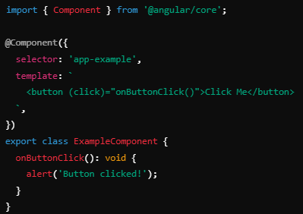
Event Binding
Handles user-generated events (e.g., clicks, keypresses).
Uses the (event)="handler" syntax.
Example:
Component (TypeScript):
Template (HTML):
Notes:
Xử lý các sự kiện do người dùng tạo ra (ví dụ: click, nhấn phím).
Sử dụng cú pháp (event)="handler".
Ví dụ:
Component (TypeScript):
Template (HTML):

Slide 15
Two-Way Binding
Synchronizes data between the component (model) and the view.
Uses the [(ngModel)] directive.
Requires importing the FormsModule in app.module.ts.
Notes:
Synchronizes data between the component (model) and the view.
Uses the [(ngModel)] directive.
Requires importing the FormsModule in app.module.ts.

Slide 16
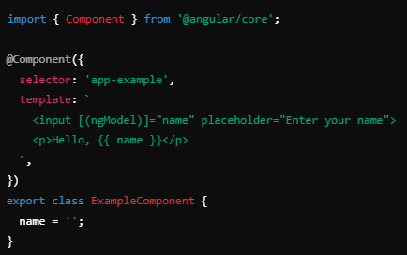
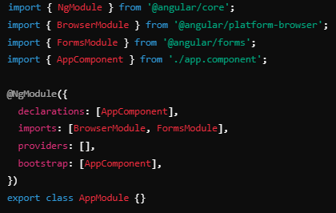

Two-Way Binding​ Example

Slide 17
Data Binding Summary
Type | Direction | Syntax | Description | Use Case
1. Interpolation | Component → View | {{ expression }} | Displays dynamic data from the component in the HTML view. | Display component data in the view.
2. Property Binding | Component → View | [property]="value" | Binds data from the component to an HTML element property. | Bind values to HTML element properties.
3. Event Binding | View → Component | (event)="handler" | Handles user events like clicks or input changes by invoking a method in the component. | Capture user events and execute logic.
4. Two-Way Binding | Component ↔ View | [(ngModel)]="value" | Synchronizes data between the component and the view. | Synchronize model and view for form inputs.

Slide 18
Angular Structure Directive
Structural Directives in Angular are directives that modify the structure of the DOM by adding or removing elements.
Change the layout of the view by dynamically altering the DOM tree.
Key types:
ngIf
ngFor
ngSwitch
Notes:
Structural Directives (Directives Cấu Trúc) trong Angular là các directives thay đổi cấu trúc DOM bằng cách thêm hoặc xóa các phần tử.
Thay đổi bố cục của view bằng cách thay đổi động cây DOM.
Các loại chính:
ngIf
ngFor
ngSwitch

Slide 19
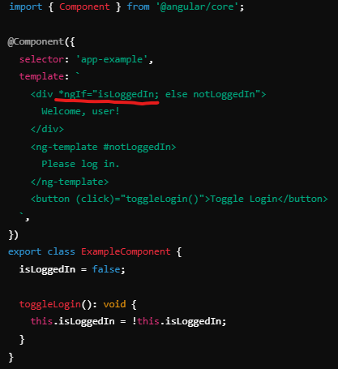
*ngIf Directive
Displays or removes an element based on a boolean condition.
Notes:
Hiển thị hoặc xóa một phần tử dựa trên một điều kiện boolean.

Slide 20
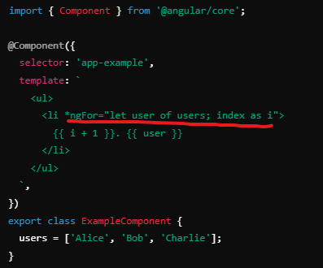
*ngFor Directive
Iterates over a collection (e.g., an array) and renders a template for each item.
Notes:
Lặp qua một tập hợp (ví dụ: một mảng) và hiển thị một template cho mỗi phần tử.

Slide 21
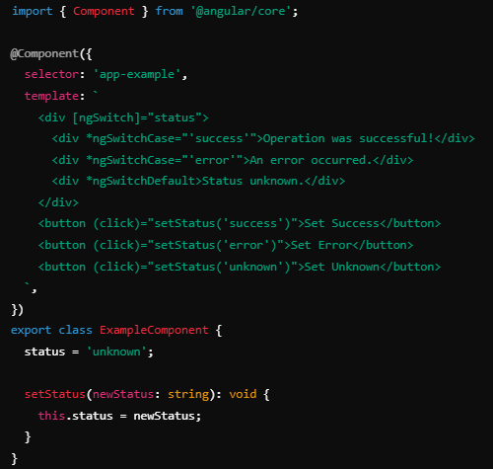
*ngSwitch Directive
Displays one element from a set of elements based on a condition.
Notes:
Hiển thị một phần tử từ một tập hợp các phần tử dựa trên một điều kiện.

Slide 22
Custom Structural Directives
Custom structural directives to manipulate the DOM based on custom logic.
Steps:
Create Directive
Use Directive
Declare the Directive in a Module
Notes:
Explanation
Directive Class:
The appRepeat directive dynamically adds the <ng-template> content to the DOM multiple times using ViewContainerRef.createEmbeddedView().
Dynamic Context:
The createEmbeddedView() method allows passing a context object. Here, index is passed to track the current iteration.
Dynamic Inputs:
The @Input() setter listens for changes in the times property and updates the DOM accordingly.
Component Integration:
The directive can be reused wherever dynamic repetition of an element is needed.

Slide 23
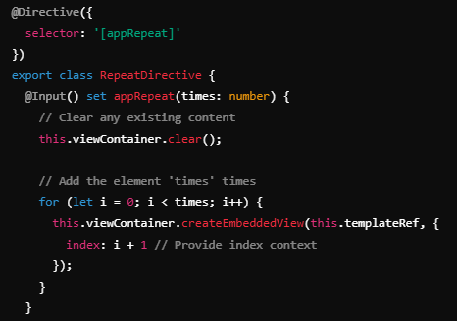
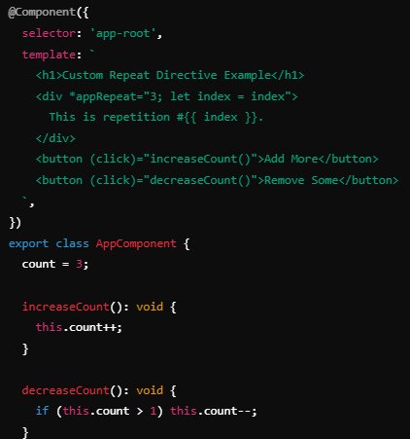
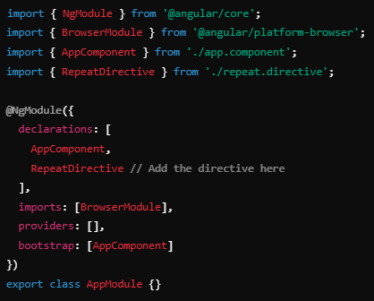
Custom Structural Directives Example
Create a custom structural directive that repeats an element a specified number of times in the DOM.
Result:
<div>This is repetition #1.</div> <div>This is repetition #2.</div> <div>This is repetition #3.</div>
Notes:
Giải thích:
Lớp Directive:
Directive appRepeat thêm động nội dung <ng-template> vào DOM nhiều lần bằng cách sử dụng ViewContainerRef.createEmbeddedView().
Ngữ Cảnh Động:
Phương thức createEmbeddedView() cho phép truyền một đối tượng ngữ cảnh. Ở đây, index được truyền vào để theo dõi lần lặp hiện tại.
Đầu Vào Động:
Setter @Input() lắng nghe các thay đổi trong thuộc tính times và cập nhật DOM tương ứng.
Tích Hợp Component:
Directive có thể được tái sử dụng ở bất cứ đâu cần lặp lại động một phần tử.

Slide 24
Practice
To-Do List Application
CRUD tasks
Change tasks status
Binding views with data
Directive for filter tasks
Notes:
Ứng Dụng Danh Sách Việc Cần Làm (To-Do List Application)
CRUD các công việc
Thay đổi trạng thái công việc
Ràng buộc view với dữ liệu
Directive để lọc các công việc

